Slide 1
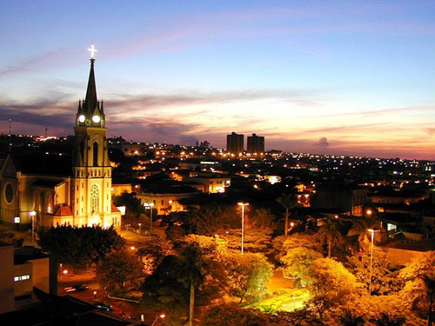
TONELLA, O CONTADOR DE “CAUSOS”
Igreja Nossa Senhora do Patrocínio
Jaú – São Paulo
TRANSMISSÃO AUTOMÁTICA

Slide 2
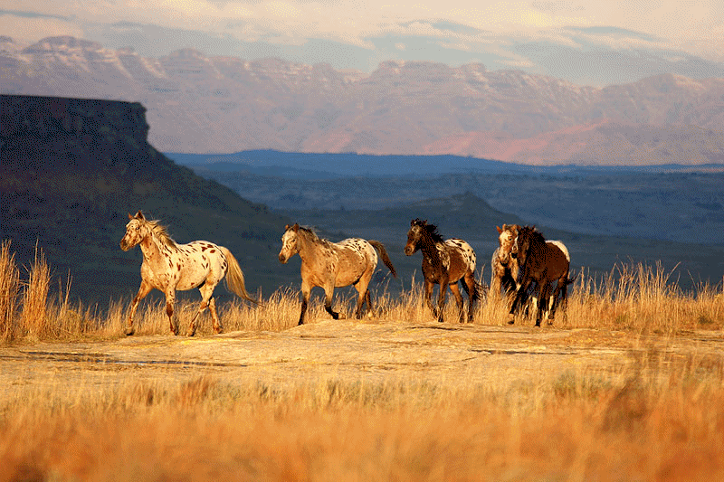
Tive a felicidade de conviver muito de perto com o Tonella, pois morava com minha família, e partilhávamos o mesmo quarto de dormir, até o dia de seu falecimento, quanto eu tinha dezesseis anos de idade.
Era um homem que tinha como virtude, o dom de contar acontecimentos e “estórias”, vividos por ele lá no sertão da velha Banharão distrito da cidade de Jaú, onde a maioria dos parentes nascera.

Slide 3
Quando envelheceu e não podia mais cuidar da plantação de café e lidar com os animais, a família veio para Jundiaí em busca de melhor posição e condição de vida.
Na época de juventude, o meu avô era um homem forte e tinha como especialidade treinar cavalos para shows circenses; também amansava animais selvagens, (burros e mulas) para o trabalho de tração nas lavouras. Essas atividades o deixaram famoso em toda a região e rendiam-lhe um bom dinheiro, chegou até comprar um veiculo Ford “bigode” novo, cujo motorista era o meu pai Vico, uma vez que ele tinha medo de chegar perto.

Slide 4
Minha avó, dizia o velho Tonella, era uma benzedeira convicta e também parteira. Com o passar do tempo, agregou ao ritual novos gestos e falas; molhava alguns ramos de uma planta que tinha no fundo do quintal em uma “água benta” e espalhava sobre a cabeça das pessoas.
Essa tradição de mulheres benzedeiras da família veio de muitas outras gerações e teve como origem as terras europeias, lá nos confins da cidade de Treviso da bela Itália. Com o modernismo das jovens descendentes em terras brasileiras, a tradição se perdeu pelos caminhos da vida.

Slide 5
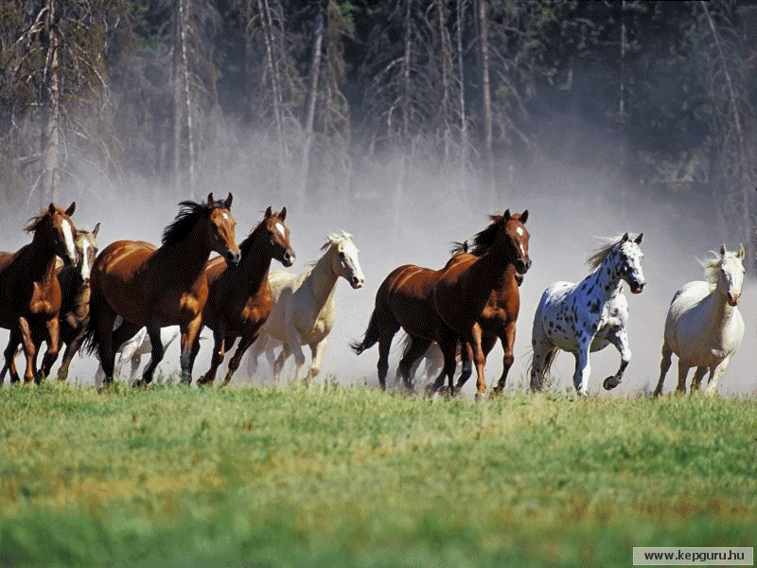
Mas, voltando a falar dos trabalhos de benzedura praticado por minha avó, quando vinha gente de muito longe, para passar pelas suas mãos, objetivando o nascimento ou uma cura, evocava e balbuciava algumas frases no idioma nativo de difícil compreensão.
Falava para as pessoas que se sentavam sobre um banquinho de madeira, aguardando o ritual final, que iriam ter visões de uma mula sem cabeça, e que era para falar toda a verdade. As pessoas, quase morrendo de medo, entregavam o pecado e acreditavam piamente saírem de lá curadas, ou sem mais nenhum mal sobre suas cabeças.

Slide 6
Quando o “doente” escutava o tropel da mula, rodeando a casa, enchendo os espíritos de inquietudes, não podia olhar, nem sequer pela fresta da janela, pois corria o risco de ficar cego.
Segundo ainda o meu avô Tonella, mia nonna, meglio conosciuta come la vecchia signora (minha avó, mais conhecida como a velha senhora), falava para as pessoas que, se uma moça se aventurasse em um idílio amoroso antes do casamento, ou ainda uma comadre que se ligava com um compadre, ou mulher que se casasse com padre, iria virar mula-sem-cabeça.

Slide 7
Dizia também que ela aparecia nas noites de sextas-feiras e, encontrando um pecador, chupava-lhe os olhos, as unhas e os dentes, além de soltar fogo pelas ventas. Quando isso acontecia e a pessoa sobrevivia, dizia o Tonella que a cura fora alcançada e, para quem com medo não queria enxergá-la, porque tinha cometido um pecado, não podia passar correndo diante de uma cruz à meia-noite.
Finalizando, digo que os mitos e lendas brasileiras andam pelos lares de nosso povo assustando e fazendo a imaginação voar, como fazia minha avó Santa e o seu fiel escudeiro, o marido, meu avô “Tonella”

Slide 8
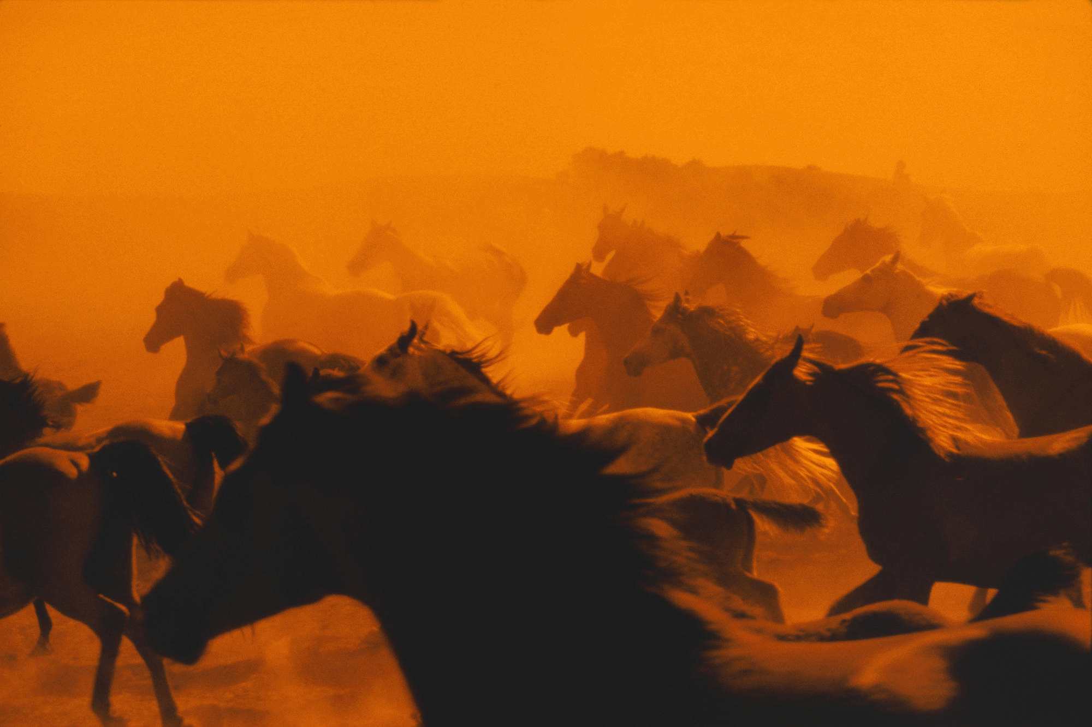
.
As lendas, às vezes, estão em vários lugares diferentes ao mesmo tempo. Os nomes podem variar e algumas características também, mas suas histórias e aparições não morrem e misturam-se às crendices, oriundas do lado sombrio do inconsciente coletivo.

Slide 9

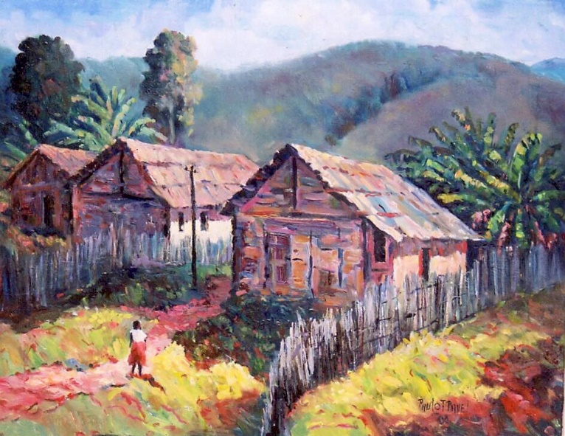
CRIAÇÃO E FORMATAÇÃO
TONINHO VENDRAMINI
Imagens
Acervo Pessoal e Internet
Músicas de Fundo
Abertura
Odeon
Solo de Dilermando Reis
Acompanhamento
Luar do Sertão
Solo de Diógenes de Oliveira
Encerramento
Luar do Sertão
Interpretação
Francisco Petrônio
ACESSE MEUS ESPAÇOS CULTURAIS E TORNE-SE MEU SEGUIDOR
http://vendraminiletras.blogspot.com/
www.sergrasan.com/toninhovendraminislides/
PARTICIPAÇÕES:
    ASSOCIAÇÃO DOS POETAS E ESCRITORES DE JUNDIAÍ E REGIÃO
ACADEMIA NACIONAL DE LETRAS DO PORTAL DO POETA BRASILEIRO - ACADÊMICO 28

